Slide 1
SoC Timer 와 PWM & Interrupt
You are free to fork or clone this material. See [LICENSE.md](https://github.com/arm-university/Introduction-to-SoC-Design-Education-Kit/blob/main/License/LICENSE.md) for the complete license.
Notes:
오늘 수업은 Timer와 PWM그리고 Interrupt 에 대해 공부해 보겠습니다.
SoC Timer는 시스템 온 칩(System on Chip)에서 시간 기반 작업을 처리하기 위한 중요한 구성 요소입니다.
이 타이머는 주로 PWM(Pulse Width Modulation) 생성과 인터럽트(Interrupt) 처리와 같은 기능을 제공합니다.
**PWM(Pulse Width Modulation)**은 펄스 폭을 조정하여 출력 신호의 평균 전압을 제어하는 방식입니다.
PWM은 디지털 신호를 통해 아날로그 효과를 구현하는 데 매우 유용한 기법입니다.
다음으로, **인터럽트(Interrupt)**는 타이머가 특정 조건에 도달했을 때 프로세서에게 알림을 주는 기능입니다. 예를 들어, 타이머 레지스터의 값이 미리 정의된 값에 도달하면 인터럽트를 발생시켜 프로세서가 즉각적으로 특정 작업을 수행할 수 있도록 합니다. 이를 통해 프로세서는 다른 작업을 수행하면서도 주기적인 시간 기반 이벤트를 효율적으로 관리할 수 있습니다. 인터럽트는 주기적 이벤트 처리, 시스템 제어, 그리고 실시간 응용 프로그램에서 필수적인 역할을 합니다.
SoC Timer는 PWM 생성과 인터럽트 처리를 통해 시스템의 효율성과 정밀도를 높이며, 다양한 하드웨어 및 소프트웨어 응용 분야에서 핵심적인 역할을 수행합니다.

Slide 2
Agenda
Timer와 Counter의 개념이해 및 구조
타이머 주변 장치의 일반적인 아키텍처와 동작 모드
Timer 이해하기
Timer 제어 및 레지스터맵 이해 하기
PWM 이해하기
Timer Peripheral 시뮬레이션
2. Interrupt 이해하기 및 시뮬레이션
Interrupt 발생기 이해
Interrupt 제어구조 및 레지스터맵 이해
Interrupt 시뮬레이션
Q&A
Notes:
오늘 수업 목차 입니다.
먼저, Timer의 개념 및 구조에 대해 배우겠습니다. 타이머는 클록 신호를 기반으로 시간 간격을 측정하거나 특정 시간에 동작을 수행하는 장치이며, 카운터는 외부 이벤트 발생 횟수를 계수하는 장치입니다. 두 구성 요소는 시스템의 시간 제어와 이벤트 처리에 필수적입니다.
주요 항목을 살펴 보겠습니다.
타이머 주변 장치의 일반적인 아키텍처와 동작 모드에서는 타이머는 프리스케일러, 타이머 레지스터, 비교 레지스터, 캡처 레지스터, 제어 레지스터로 구성되며, 비교 모드, 캡처 모드, PWM 모드 등 다양한 동작 모드를 배우겠습니다.
주요 내용 구성은 Timer 이해하기, Timer 제어 및 레지스터맵 이해하기 통해 타이머의 동작과 타이머 제어, 그리고 PWM 제어 방법에 대해 배우겠습니다.
Timer Peripheral 시뮬레이션에서는 타이머 주변 장치의 설계 및 시뮬레이션을 통해 시간 측정, PWM 생성 및 인터럽트 발생 기능을 검증합니다.
Interrupt 이해하기 및 시뮬레이션에서는 Interrupt 발생기 이해 하고, interrupt 제어구조 및 레지스터맵 이해를 통해, 인터럽트 제어 및 이를 관리하기 위한 레지스터맵 구조를 이해해야 합니다.
마지막으로, Interrupt 시뮬레이션을 통해 인터럽트 발생 및 처리를 시뮬레이션하여 시스템의 안정성과 정확성을 검증합니다.

Slide 3
SoC Timer & PWM
You are free to fork or clone this material. See [LICENSE.md](https://github.com/arm-university/Introduction-to-SoC-Design-Education-Kit/blob/main/License/LICENSE.md) for the complete license.
Notes:
이번 장에서는 타이머와 PWM에 대해 공부해 보겠습니다.

Slide 4
Learning Objectives
이 강의가 끝날 때, 여러분은 다음을 할 수 있어야 합니다:
타이머의 기능을 설명하고 하드웨어 타이머와 소프트웨어 타이머의 기능을 비교할 수 있다.
하드웨어 타이머의 표준 아키텍처에서 각 구성 요소의 기능을 설명할 수 있다.
표준 타이머의 세 가지 작동 모드(‘비교 모드’, ‘캡처 모드’, ‘펄스 폭 변조 모드’)를 설명할 수 있다.
AHB 타이머 주변 장치의 구성 요소를 개략적으로 설명하고 그들의 기능을 설명할 수 있다.

Slide 5
Timer Overview
하드웨어 타이머 디지털 카운터로서 의 특징
규칙적인 이벤트를 카운트하며, 일반적으로 비교적 높고 고정된 주파수를 가진 클록 소스를 참조.
고정된 주파수로 증가하거나 감소.
0 또는 미리 정의된 값에 도달하면 스스로 리셋 됨.
리셋될 때 인터럽트를 생성.
반면, 소프트웨어 타이머는 유사한 기능 블록이지만 소프트웨어로 구현됨. 소프트웨어 타이머의 특징
하드웨어 타이머를 기반으로 합니다.
하드웨어 타이머에 의해 인터럽트 될 때 증가하거나 감소.
하드웨어 타이머에 비해 시간 정밀도가 낮음.
실제 하드웨어 타이머보다 더 많은 인스턴스를 가짐.
Notes:
하드웨어 타이머는 기본적으로 디지털 카운터로서 다음과 같은 특징을 가집니다:
규칙적인 이벤트를 카운트하며, 일반적으로 비교적 높고 고정된 주파수를 가진 클록 소스를 참조합니다.
고정된 주파수로 증가하거나 감소합니다.
0 또는 미리 정의된 값에 도달하면 스스로 리셋됩니다.
리셋될 때 인터럽트를 생성합니다.
프로세서의 일반적인 요구사항 중 하나는 출력 장치 (예: LED나 릴레이)를 일정 시간 동안 켜는 기능입니다.
이 기능은 소프트웨어 타이머를 사용하여 구현할 수 있습니다.
구체적으로, 장치를 켠 후 다시 끄는 방식으로, 마이크로컨트롤러가 지정된 숫자를 0까지 감소시키는 작업을 수행합니다.
그러나 이 작업 (즉, 숫자를 감소시키는 작업)에 프로세서 시간을 낭비하지 않기 위해 하드웨어 타이머를 사용할 수 있습니다.
이를 통해 프로세서는 출력이 켜져 있는 동안 다른 작업을 수행할 수 있습니다.
하드웨어 타이머는 소프트웨어 타이머에 비해 더 높은 시간 정밀도를 제공합니다.
하드웨어 타이머는 일반적으로 디지털 카운터로 구현되며, 시스템 클록 주기를 기본 시간 단위로 사용합니다.
이 타이머는 미리 정의된 값에 도달하면 리셋될 수 있으며, 인터럽트 신호를 생성할 수도 있습니다.
이제 하드웨어 타이머의 표준 아키텍처를 살펴보겠습니다

Slide 6
Building a System on a Chip (SoC)
Software high-level
application development
Application Design (e.g., Game)
Application Programming Interface (API)
Software low-level drivers & libraries programming
Arm CMSIS-Core
Peripheral Drivers
Arm Cortex-M0
Processor
Timer
Peripheral
GPIO
Peripheral
7-Segment
Peripheral
Hardware design
AHB
Memory
VGA
Peripheral
UART
Peripheral
Notes:
이 모듈에서는 SoC(System on Chip)의 인터럽트 신호를 생성하는 데 사용되는 타이머 주변 장치입니다.

Slide 7
Standard Architecture of Hardware Timers
프리스케일러(Prescaler)는 다음과 같은 역할을 합니다:
클록 소스를 입력받음.
입력 주파수를 미리 정의된 값 (예: 4, 8, 16)으로 나눔.
나눠진 주파수를 다른 구성 요소에 출력
Compare Register
Comparator
Interrupt Event
Prescaler
Timer Register
Clock Source
Capture Register
Interrupt Event
Notes:
앞시간에 배운 프리스케일러로 부터보겠습니다.
프리스케일러는 다음과 같은 역할을 합니다:
클록 소스를 입력으로 받습니다.
입력 주파수를 미리 정의된 값(예: 4, 8, 16)으로 나눕니다.
나눠진 주파수를 다른 구성 요소에 출력합니다

Slide 8
Standard Architecture of Hardware Timers
타이머 레지스터의 역할:
고정된 주파수로 증가하거나 감소.
프리스케일러의 출력(종종 "틱(ticks)"이라고 불림)에 의해 구동 됨.
Compare Register
Comparator
Interrupt Event
Prescaler
Timer Register
Clock Source
Capture Register
Interrupt Event
Notes:
타이머 레지스터는 디지털 카운터로, 프리스케일러 출력 신호의 주파수에 의해 지정된 고정된 속도로 증가하거나 감소할 수 있습니다.
프리스케일러의 출력(종종 "틱(ticks)"이라고 불림)에 의해 구동 됩니다

Slide 9
Standard Architecture of Hardware Timers
비교 레지스터(Compare Register)는 다음과 같은 역할을 합니다:
원하는 값으로 미리 로드되며, 이 값은 주기적으로 타이머 레지스터의 값과 비교됩니다.
두 값이 동일할 경우 인터럽트를 생성할 수 있습니다.
Compare Register
Comparator
Interrupt Event
Prescaler
Timer Register
Clock Source
Capture Register
Interrupt Event
Notes:
비교 레지스터는 다음과 같은 역할을 합니다:
원하는 값으로 미리 로드되며, 이 값은 주기적으로 타이머 레지스터의 값과 비교됩니다.
두 값이 동일할 경우 인터럽트를 생성할 수 있습니다.

Slide 10
Standard Architecture of Hardware Timers
캡처 레지스터(Capture Register)의 역할:
특정 이벤트가 발생하면 타이머 레지스터의 현재 값을 로드 함.
특정 이벤트가 발생하면 인터럽트를 생성할 수도 있음.
Compare Register
Comparator
Interrupt Event
Prescaler
Timer Register
Clock Source
Capture Register
Interrupt Event
Notes:
캡처 레지스터(Capture Register)는 다음과 같은 역할을 합니다:
특정 이벤트가 발생하면 타이머 레지스터의 현재 값을 로드합니다.
특정 이벤트가 발생하면 인터럽트를 생성할 수도 있습니다.
캡처 레지스터는 특정 순간에 타이머 레지스터의 내용을 스냅샷으로 저장하는 데 사용됩니다.

Slide 11
Timer Operation Modes
Compare mode
비교 레지스터에 원하는 값으로 미리 로드합니다.
타이머 레지스터를 증가시키거나 감소시킵니다.
타이머 레지스터의 값을 비교합니다.
타이머 레지스터와 비교 레지스터의 값이 동일해지면, 인터럽트 신호를 생성합니다.
타이머 레지스터를 리셋 합니다.
Compare Register
Comparator
Interrupt Event
Clock Source
Prescaler
Timer Register
Notes:
표준 타이머는 일반적으로 세 가지 동작 모드를 가지고 있습니다:
비교 모드, 캡처 모드, 그리고 PWM 모드입니다.
다음은 비교 모드에서 타이머의 동작 예시입니다.
먼저, 비교 레지스터에 원하는 값이 미리 로드됩니다.
이후, 프리스케일러 출력 신호의 주파수에 의해 정의된 속도로 타이머 레지스터가 자동으로 증가하거나 감소합니다.
비교 레지스터와 타이머 레지스터의 값은 자동으로 비교됩니다.
두 값이 동일해지면 인터럽트가 생성될 수 있으며, 타이머 레지스터는 리셋되어야 합니다.

Slide 12
Timer Operation Modes
Capture mode
타이머 시작:
타이머 레지스터는 프리스케일러 출력 신호에 따라 증가하거나 감소하며 실행.
캡처 설정:
캡처 모드를 활성화하고, 특정 엣지(상승 또는 하강)를 트리거 조건으로 설정
캡처(SanpShot) 발생:
설정된 조건에 따라 이벤트가 발생하면 타이머 레지스터의 현재 값이 캡처 레지스터에 저장.
인터럽트 처리:
캡처 완료 시 인터럽트가 생성되고, 프로세서는 이를 처리하여 필요한 작업을 수행.
Capture Register
Prescaler
Capture Enable
Interrupt Event
Event Source
Timer Register
Notes:
**캡처 모드(Capture Mode)**는 타이머 주변 장치의 주요 동작 모드 중 하나로, 특정 이벤트가 발생했을 때 타이머 레지스터의 현재 값을 저장하는 기능을 제공합니다.
이 모드는 주로 외부 신호를 분석하거나 이벤트 타이밍을 측정하는 데 사용됩니다.
켭처 모드의 동작 과정
타이머 시작,
타이머 레지스터는 프리스케일러 출력 신호에 따라 증가하거나 감소하며 실행됩니다.
캡처 설정,
캡처 모드를 활성화하고, 특정 엣지(상승 또는 하강)를 트리거 조건으로 설정합니다.
캡처 발생,
설정된 조건에 따라 이벤트가 발생하면 타이머 레지스터의 현재 값이 캡처 레지스터에 저장됩니다.
인터럽트 처리,
캡처 완료 시 인터럽트가 생성되고, 프로세서는 이를 처리하여 필요한 작업을 수행합니다.

Slide 13
Timer Operation Mode
Pulse-width modulation (PWM) mode
PWM은 펄스의 폭을 사용하여 진폭을 변조함.
주로 전력을 공급받는 전기 장치에 사용됨.
펄스 주파수는 몇 kHz(예: 모터 구동)에서 수백 kHz (예: 오디오 증폭기, 컴퓨터 전원 공급 장치)까지 다양합니다.
Logic 1
Power Amplitude
Voltage
Time
Logic 0
Notes:
세 번째 동작 모드는 펄스 폭 변조,(PWM) 모드입니다.
PWM 회로는 입력 펄스의 폭을 기반으로 출력 신호의 진폭을 변조합니다.
타이머는 PWM 회로를 구동하기 위해 다양한 폭의 펄스를 생성할 수 있습니다.
여기에서 다이어그램은 PWM 회로가 다양한 폭의 펄스에 의해 구동될 때 출력 신호(빨간색)를 보여줍니다.
출력 전압은 입력 신호의 폭에 비례한다는 점을 알 수 있습니다.
타이머가 이 모드에서 동작할 때 출력 주파수는 애플리케이션에 따라 몇 kHz에서 수백 kHz까지 범위가 달라질 수 있습니다.
예를 들어, 오디오 증폭기를 구동하려면 몇 kHz의 신호가 필요합니다.
펄스 폭 변조(PWM) 신호의 동작이 어떻게 동작하는지 살펴 보겠습니다.
파란색 신호는 디지털 신호를 나타냅니다.
Logic 1은 높은 상태(High Voltage)를, Logic 0은 낮은 상태(Low Voltage)를 의미합니다.
PWM 신호는 Logic 1과 Logic 0의 상태를 반복하며, 펄스의 폭이 조절됩니다.
빨간색 선은 PWM 신호의 출력 전압(평균 전압)을 나타냅니다.
출력 전압은 펄스의 폭(Logic 1의 시간)에 비례합니다.
펄스 폭이 넓어질수록 평균 출력 전압이 높아지고, 좁아질수록 낮아집니다.
x축은 시간 축을 나타내며, PWM 신호가 주기적으로 반복되는 과정을 보여줍니다.
주기 내에서 펄스 폭의 변화에 따라 출력 전압이 조정됩니다.
빨간색 선으로 표시된 출력 전압은 실제로 디지털 신호를 통과한 후 필터링되어 나타나는 평균값입니다.
펄스 주파수는 일정하지만, 펄스 폭(High 상태의 지속 시간)을 변경함으로써 출력 전압을 조절합니다.
이 다이어그램은 PWM의 핵심 원리를 시각적으로 이해하는 데 유용하며, 디지털 신호를 기반으로 아날로그 출력 효과를 얻는 방법을 보여줍니다.

Slide 14
Timer Operation Modes
PWM 모드의 예: 50% 듀티 사이클을 가진 PWM을 생성하기
비교 레지스터에 50을 미리 로드하세요.
타이머 레지스터의 증가
타이머 레지스터의 값을 비교
타이머 레지스터의 값이 비교 레지스터의 값을 초과하면, 비교기의 출력이 High로 설정됩니다.
타이머 레지스터가 100에 도달하면 초기화
비교기의 출력은 논리 0으로 리셋됩니다
Compare Register
Load with duty cycle
Value, e.g., 50
Comparator
Interrupt Event
Clock Source
Load reset value
e.g., 100
Prescaler
Timer Register
Notes:
이제 특정 펄스 폭을 생성하기 위해 시간을 사용하는 방법을 살펴보겠습니다.
시작하기 전에, 가변 폭을 가진 펄스는 서로 다른 듀티 사이클을 가지고 있다는 점을 알아두는 것이 중요합니다.
듀티 사이클은 각 클럭 주기에서 하나의 펄스 주기 동안 “1” 상태가 차지하는 비율을 나타냅니다.
첫 번째로 해야 할 일은 비교 레지스터에 값을 미리 로드하는 것입니다(이 경우 50).
그런 다음 타이머 레지스터를 증가시키면서 비교 레지스터와 타이머 레지스터의 값을 지속적으로 비교합니다.
비교기의 출력은 타이머 레지스터의 값이 비교 레지스터의 값을 초과하기 전까지는 “논리 0” 상태로 유지되며, 초과하는 순간 비교기의 출력이 “High”로 설정됩니다.
타이머 레지스터가 100에 도달하면 초기화되며, 이로 인해 비교기의 출력은 다시 논리 0으로 설정됩니다.
이는 PWM 출력 신호가 전체 시간 중 50% 동안 논리 1이고 나머지 50% 동안 논리 0이라는 것을 의미합니다.
펄스의 실제 폭은 프리스케일러 출력 신호에 따라 달라지지만, 비교 레지스터에 다른 값을 로드하여 이를 수정할 수 있습니다.
이렇게 우리는 50%듀티 사이클을 가지는 pwm생성기 예제를 배웠습니다.

Slide 15

Hardware Module Overview
System on Chip
Arm Cortex-M0
Processor
Arm AMBA 3 AHB-Lite System Bus
Control Signals
32-bit Address Bus
32-bit Data Bus
BRAM
VGA
Peripheral
UART
Peripheral
Timer
Peripheral
GPIO
Peripheral
7-Segment
Peripheral
Monitor
To Host
LED
7-Segment
Display
Notes:
이제 AHB 타이머 주변 장치를 설계하고 구현하는 방법을 배우겠습니다.

Slide 16
AHB Timer
작동 원리:
활성화되면 자동으로 하향 카운트하는 32비트 카운터를 포함합니다.
0에 도달하면 "로드 값" 레지스터에 저장된 값으로 초기화됩니다.
동시에 인터럽트가 생성됩니다.
AHB
Interface
Address
Decoder
Data [31:0]
addr
Load [31:0]
32-bit
Counter
Addr [31:0]
Data [31:0]
Current [31:0]
Control [31:0]
Control [31:0]
Clk
Prescaler
Notes:
타이머 주변 장치의 블록 다이어그램은 다음과 같습니다.
이 다이어그램은 AHB 버스 인터페이스, 주소 디코더, 프리스케일러, 32비트 카운터, 그리고 세 개의 32비트 레지스터로 구성됩니다.
AHB 인터페이스 블록은 AHB 버스에서 타이머 주변 장치 내부 메모리 공간으로 데이터와 제어 신호의 흐름을 관리하는 데 사용됩니다.
제안된 구현의 작동 원리는 다음과 같습니다.
32비트 카운터는 활성화되었을 때 자동으로 하향 카운트하며, 0에 도달하면 로드 레지스터에 저장된 값으로 초기화되고 인터럽트 신호가 생성됩니다.
현재 레지스터는 32비트 카운터의 값을 저장하며, 제어 레지스터는 카운터를 시작/정지하거나 프리스케일러를 설정하는 데 사용되는 제어 신호를 저장합니다.
주소 디코더는 선택 신호를 생성하여 AHB 버스 인터페이스가 내부의 세 개의 레지스터 중 어느 것을 읽거나 쓸지를 결정합니다.

Slide 17
Timer Registers
타이머 주변 장치의 최소한 네 가지 레지스터
로드 값 레지스터 (Load Value Register) 타이머가 0에 도달했을 때 리셋되는 값.
현재 값 레지스터 (Current Value Register) 32비트 카운터의 현재 값.
제어 레지스터 (Control Register) 카운터를 시작/중지하고 프리스케일러를 설정하는 데 사용됨.
Register | Address | Size
Base address | 0x5200_0000
Load value | 0x5200_0000 | 4 Byte
Current value | 0x5200_0004 | 4 Byte
Control | 0x5200_0008 | 4 Byte
Notes:
타이머 주변 장치는 최소한 다음 네 가지 레지스터를 가져야 합니다:
로드 값 레지스터 타이머가 0에 도달했을 때 리셋되는 값.
현재 값 레지스터 32비트 카운터의 현재 값.
제어 레지스터 카운터를 시작/중지하고 프리스케일러를 설정하는 데 사용니다.
각 레지스터는 4바이트를 차지합니다. 이 레지스터들의 메모리 주소는 아래 표에 명시되어 있습니다.

Slide 18
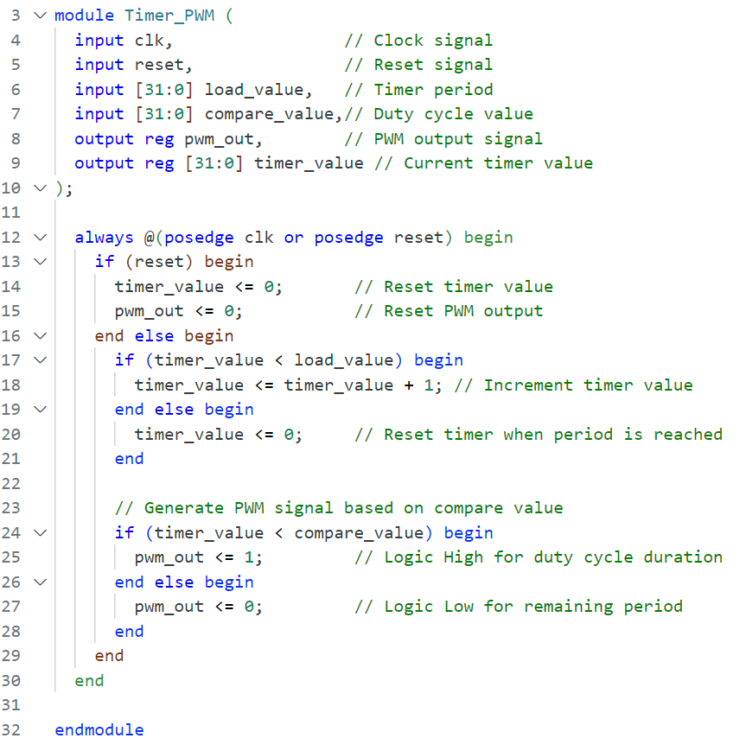
실습1 – timer_pwm – timer_pwm.v
코드를 완성 하시오
듀티 사이클 (%) = (compare_value / load_value) × 100
1
Notes:
이번 실습은 일반 Timer 설정을 이용해서 IO의 pwm 실습해 보겠습니다.
Timer PWM는 PWM, (Pulse Width Modulation) 신호를 생성하기 위한 타이머 모듈입니다.
이 모듈은 입력 클록 신호를 기반으로 타이머 값을 증가시키며, 주기와 듀티 사이클을 설정하여 PWM 출력 신호를 생성합니다.
load_value는 타이머의 최대 값(주기)을 설정합니다. 이 값에 도달하면 타이머가 리셋됩니다.
compare_value는 듀티 사이클을 설정하는 값으로, PWM 출력이 Logic High 상태를 유지하는 시간을 결정합니다.
pwm_out은 PWM 출력 신호로, 듀티 사이클에 따라 Logic High, (1) 또는 Logic Low(, 0)를 유지합니다.
timer_value는 현재 타이머 값으로, 클록 신호에 따라 증가하며 PWM 생성의 기준이 됩니다
Timer_value는 클록 신호의 양성 에지에서 증가합니다.
timer_value가 load_value(주기 값)에 도달하면 타이머 값을 0으로 리셋하여 주기를 반복합니다.
timer_value가 compare_value보다 작으면 PWM 출력(pwm_out)은 Logic High(1) 상태를 유지합니다.
timer_value가 compare_value 이상이면 PWM 출력은 Logic Low(0) 상태로 전환됩니다.
이를 통해 듀티 사이클을 설정하고 PWM 신호를 생성합니다.
PWM 동작 원리
주기 설정: load_value는 전체 주기를 정의하며, 타이머는 이 값에 도달하면 리셋됩니다.
듀티 사이클 설정: compare_value는 듀티 사이클을 정의하며, PWM 출력이 Logic High 상태를 유지하는 시간을 결정합니다.
듀티 사이클 계산은 화면의 1번과 같습니다.
이 모듈은 LED 밝기 제어, 모터 속도 제어, 오디오 증폭 등 다양한 애플리케이션에서 사용할 수 있습니다.
timer_pwm.v 코드를 완성 하시오
다음장에서 테스트 벤치를 완성하고 시뮬레이션 해보겠습니다.

Slide 19
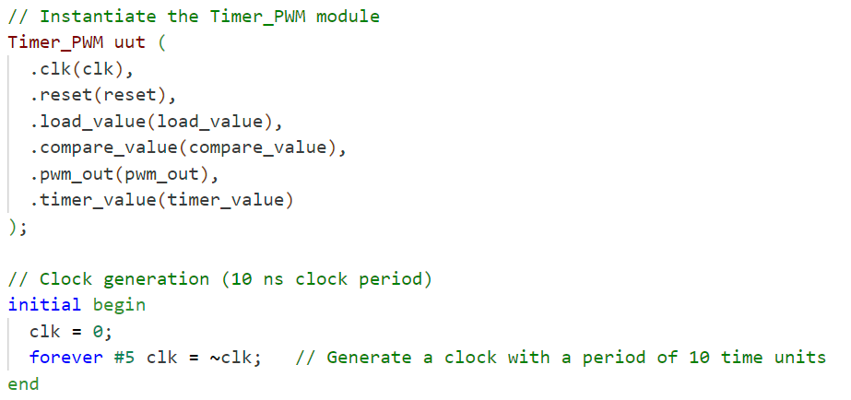
실습1 – timer_pwm 시뮬레이션, tb_timer_pwm.v
시뮬레이션 테스트 벤치 코드를 완성 하시오
Notes:
시뮬레이션 테스트 벤치 코드를 완성 하시오
다음장에서 계속 됩니다.

Slide 20
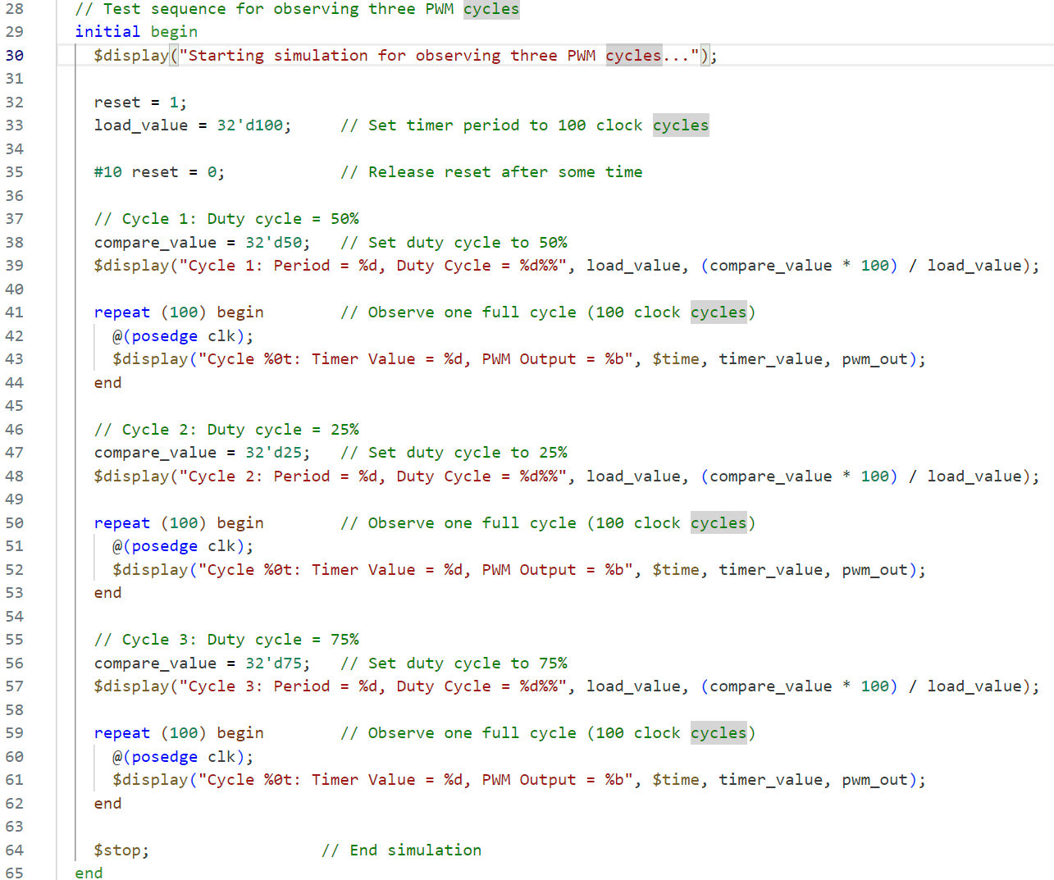
실습1 – timer_pwm 시뮬레이션, tb_timer_pwm.v
시뮬레이션 테스트 벤치 코드를 완성 하시오
Notes:
시뮬레이션 테스트 벤치 코드를 완성 하시오
이 테스트 벤치는 PWM의 1사이클씩 3개의 PWM 파형을 관찰할 수 있도록 만들어진 테스트 벤치 코드입니다.
각 사이클을 개별적으로 관찰하며, 다양한 듀티 사이클을 설정하여 PWM 동작을 확인할 수 있습니다.
.
코드 설명 드리겠습니다.
Clk는 클록 신호로, 타이머 값을 증가시키는 기준이 됩니다. 이 테스트 벤치에서는 10ns 주기의 클록을 생성합니다
Reset는 리셋 신호로, 활성화되면 타이머 값과 PWM 출력을 초기화합니다.
load_value는 타이머의 최대 값(주기)을 설정하며, 이 값에 도달하면 타이머가 리셋됩니다.
compare_value는 듀티 사이클을 설정하는 값으로, PWM 출력이 Logic High 상태를 유지하는 시간을 결정합니다.
pwm_out는 PWM 출력 신호로, 듀티 사이클에 따라 Logic High(1) 또는 Logic Low(0)를 유지합니다.
Timer_value는 현재 타이머 값으로, 클록 신호에 따라 증가하며 PWM 생성의 기준이 됩니다.
Timer_PWM 모듈은 입력된 load_value와 compare_value를 기반으로 타이머 값을 증가시키며, 듀티 사이클에 따라 PWM 출력을 생성합니다.
테스트 시퀀스 설명 드리겠습니다.
초기화
리셋 신호(reset)를 활성화하여 초기 상태로 설정합니다.
이후 리셋을 비활성화하고 타이머 값을 증가시키며 테스트를 시작합니다.
PWM 파형 생성
3개의 서로 다른 듀티 사이클(50%, 25%, 75%)을 설정하여 각각의 PWM 파형을 관찰합니다.
각 테스트 케이스에서 repeat 블록을 사용하여 한 주기 동안 클록의 양성 에지에서 타이머 값과 PWM 출력을 출력합니다.
결과 관찰
$display를 사용하여 각 주기의 듀티 사이클과 타이머 값, PWM 출력 상태를 출력합니다.
다음장에서 시뮬레이션 결과를 해보겠습니다.

Slide 21
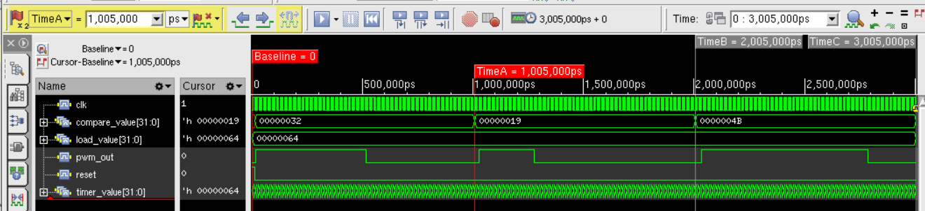
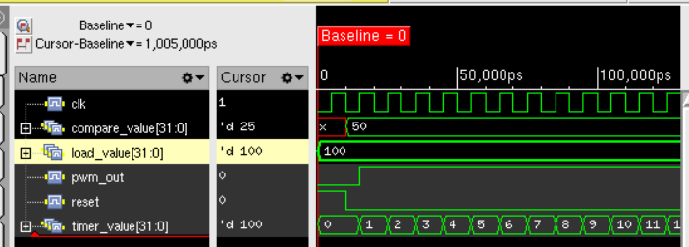
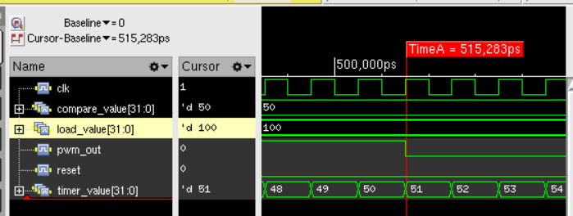
실습1 – timer_pwm 시뮬레이션 결과1
Notes:
테스트 케이스 1에서는 Duty Cycle = 50%입니다.
입력값,
load_value = 100 (전체 주기 = 100 클록 사이클)
compare_value = 50 (듀티 사이클 = 50%)
결과,
첫 번째 50 클록 동안 pwm_out = 1 (Logic High).
다음 50 클록 동안 pwm_out = 0 (Logic Low).
로 출력이 50%인 pwm신호가 나오는것을 확인 하실수 있습니다.

Slide 22
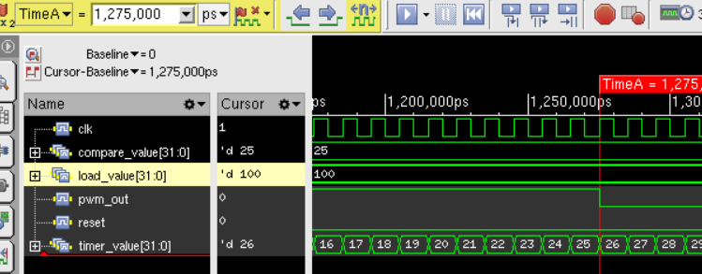
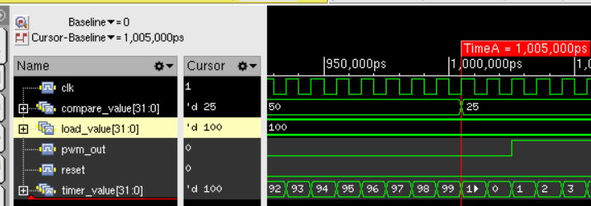
실습1 – timer_pwm 시뮬레이션 결과2
Notes:
테스트 케이스 2: Duty Cycle = 25%
입력값,
load_value = 100 (전체 주기 = 100 클록 사이클)
compare_value = 25 (듀티 사이클 = 25%)
결과,
첫 번째 25 클록 동안 pwm_out = 1 (Logic High).
다음 75 클록 동안 pwm_out = 0 (Logic Low).
로 출력이 25%인 pwm신호가 나오는것을 확인 하실수 있습니다.

Slide 23
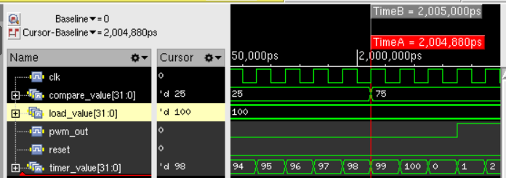
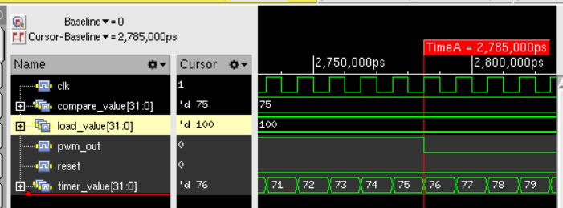
실습1 – timer_pwm 시뮬레이션 결과3
Notes:
테스트 케이스 3: Duty Cycle = 75%
입력값,
load_value = 100 (전체 주기 = 100 클록 사이클)
compare_value = 75 (듀티 사이클 = 75%)
결과,
첫 번째 75 클록 동안 pwm_out = 1 (Logic High).
다음 25 클록 동안 pwm_out = 0 (Logic Low).
로 출력이 75%인 pwm신호가 나오는것을 확인 하실 수 있습니다.
이 테스트 벤치를 통해 Timer_PWM 모듈의 동작을 확인할 수 있었습니다.
각 테스트 케이스는 서로 다른 듀티 사이클을 설정하여 PWM 파형을 생성하며, $display를 통해 각 클록 주기마다 타이머 값과 PWM 출력 상태를 실시간으로 관찰할 수 있었습니다.
그러면 다음 실습으로 넘어 가겠습니다.

Slide 24
실습2 - AHB_TIMER 설정
SoC에서의 AHBTIMER와 prescaler를 설계 하십시오
다음장을 참조 하십시오
Code를 완성 후 실행 방법은 다음과 같습니다.
Prescaler.v
AHBTIMER.v
tb_AHBTIMER.v
Notes:
이번 실습은 SoC의 AHB Timer 설정 을 실습해 보겠습니다.
SoC에서의 AHBTIMER와 prescaler를 설계를 완성 하십시오
다음장을 참조 하십시오
Code를 완성 후 실행 방법은 다음과 같습니다.
Prescaler.v
AHBTIMER.v
tb_AHBTIMER.v

Slide 25
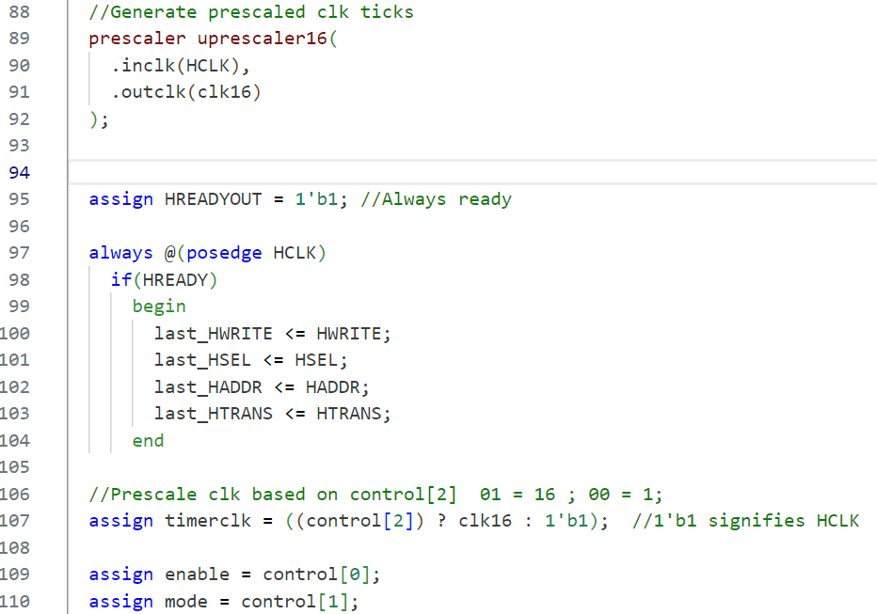
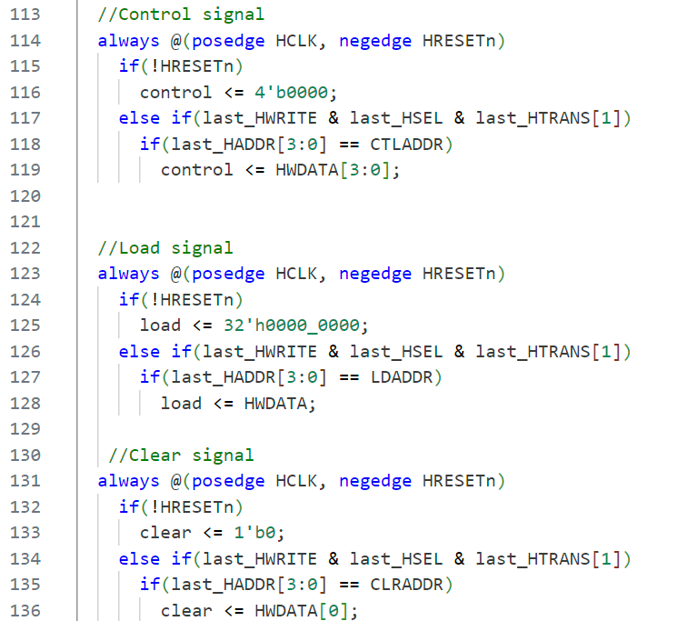
실습2 - AHB_TIMER 설정 - AHBTIMER.v
코드를 완성 하시오
Notes:
AHBTIMER.v 코드를 완성 하시오

Slide 26
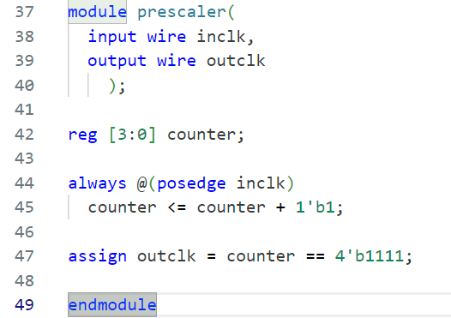
실습2 - AHB_TIMER 설정 - prescaler.v
코드를 완성 하시오
Notes:
prescaler.v 코드를 완성 하시오

Slide 27
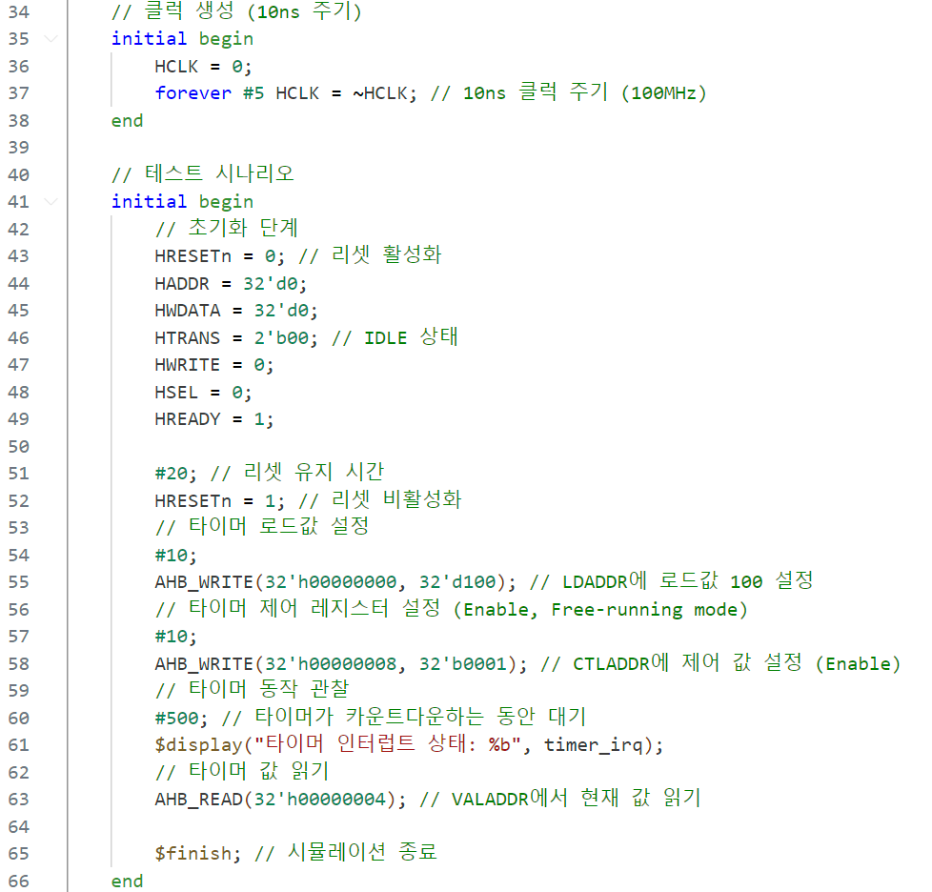
실습2 - AHB_TIMER 설정 – tb_AHBTIMER.v
시뮬레이션 테스트 벤치 코드를 완성 하시오
Notes:
시뮬레이션 테스트 벤치 코드를 완성 하시오
.
시뮬레이션 결과를 확인 하겠습니다.

Slide 28
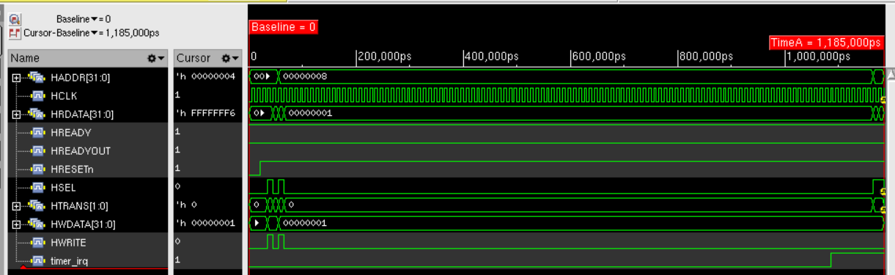
실습2 - AHB_TIMER 설정 시뮬레이션 결과1
다음장
실습결과2
다음다음장
실습결과3
Notes:
AHB_TIMER 설정 시뮬레이션 결과를 확인 하겠습니다.
해당 시뮬레이션은 먼저 AHB_TIMER 설정 시뮬레이션 시나리오는 20나노에서 AHB_WRITE 태스크를 사용하여 쓰기 작업을 수행 합니다.
이를 통해 타이머 로드값 설정을 확인 할 수 있습니다. LDADDR에 로드값 100 설정합니다.
그리고 10나노 뒤에 타이머 제어 레지스터 설정 (Enable, Free-running mode) CTLADDR에 제어 값 설정 Enable에 1로 설정합니다.
1200나노시간 동안 타이머 동작 관찰합니다. 타이머가 카운트 다운하는 동안 대기합니다.
타이머의 카운트값이 0으로 되면, timer irq가 1로 활성화 됩니다.
마지막으로, 타이머 값 읽기를 수행 합니다. AHB_READ 태스크를 사용하여 32'h00000004, VALADDR에서 현재 값 읽기를 수행합니다.
각각의 세부사항에 대해 다음장에서 좀더 자세히 보도록 하겠습니다.

Slide 29
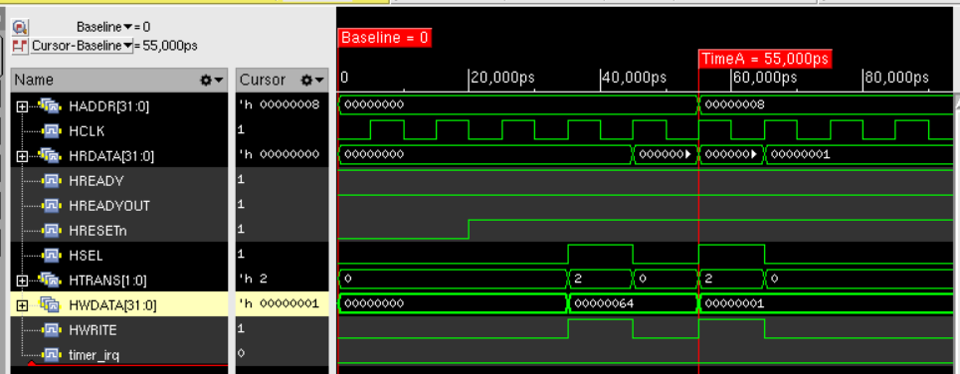
실습2 - AHB_TIMER 설정 시뮬레이션 결과2
Notes:
초기
로드값 설정: 초기값으로 100이 설정됩니다.
카운트다운 동작: 타이머가 카운트다운하며, 값이 감소합니다.
카운트 값을 확인하기 위해 다음장에서 내부 value를 waveform으로 추가하여 보겠습니다.
다음장을 따라 주십시오.

Slide 30
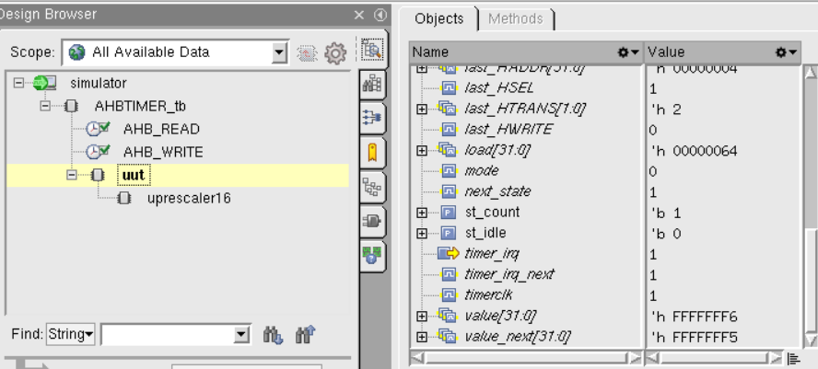
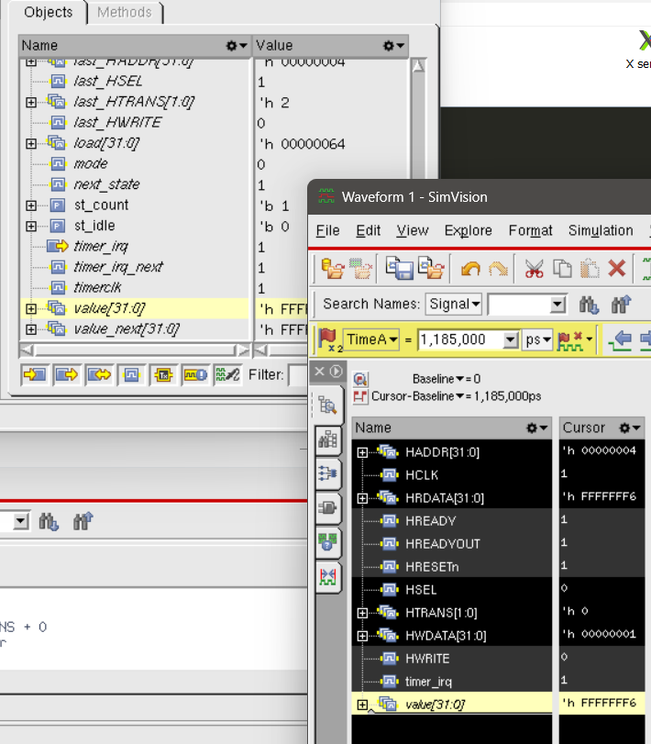
실습2 - AHB_TIMER 설정 시뮬레이션 결과3
1
2
Notes:
Interrupt를 확인하기 위해 AHBtimer 모듈로 value값 waveform 보기 위해 인자 추가해주세요
그리고 waveform에서 다시 실행해주세요

Slide 31
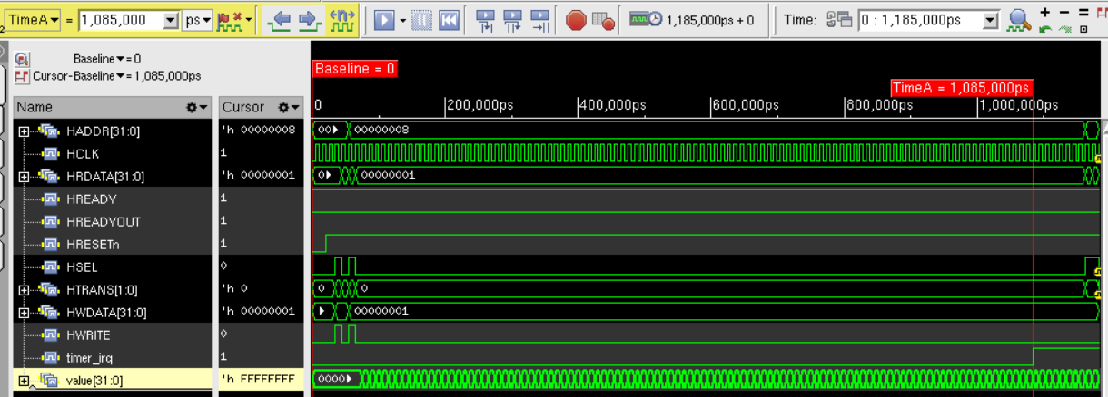
실습2 - AHB_TIMER 설정 시뮬레이션 결과4
2
1
Notes:
1100나노시간 정도에서 irq가 활성화 되신것을 보실수 있습니다.
타이머의 카운트값이 0으로 되면, timer irq가 1로 활성화 됩니다.

Slide 32
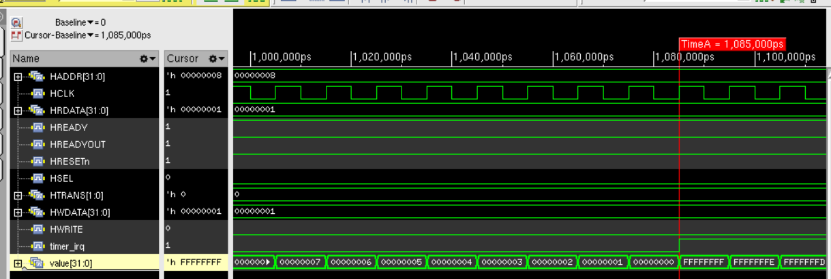
실습2 - AHB_TIMER 설정 시뮬레이션 결과5
Notes:
value == 32'h0000_0000일 때 value가 0이 되었을때 irq가 활성화되는지 되는 것을 확인 할 수 있었습니다.
결과를 확인해 보십시오

Slide 33
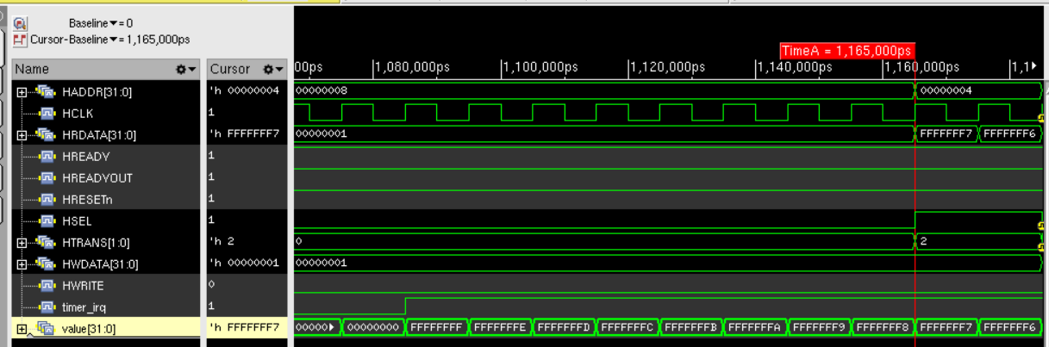
실습2 - AHB_TIMER 설정 시뮬레이션 결과6
Notes:
마지막으로, 타이머 값 읽기를 수행 합니다. AHB_READ 태스크를 사용하여 VALADDR 32'h00000004, 에서 현재 값 읽기를 수행하여, 현재 카운트 값인 ffff fff7 로 동일함을 확인 할 수 있습니다.
결론적으로
타이머의 설정과 timer interrupt 출력이 잘 되는것을 확인 할수 있었습니다.
인터럽트에 대해서는 다음장에서 계속 진행하도록 하겠습니다.
출력 결과를 확인하십시오.

Slide 34
SoC Interrupt
You are free to fork or clone this material. See [LICENSE.md](https://github.com/arm-university/Introduction-to-SoC-Design-Education-Kit/blob/main/License/LICENSE.md) for the complete license.
Notes:
이번 장에서는 인터럽트에 대해 공부해 보겠습니다.

Slide 35
수업 목표
이 강의가 끝날 때, 여러분은 다음을 할 수 있어야 합니다:
다양한 인터럽트 유형과 그 기능을 설명할 수 있다.
프로세서가 인터럽트와 예외를 처리하는 단계들을 설명할 수 있다.
인터럽트와 예외의 차이점을 설명할 수 있다.
Nested Vectored Interrupt Controller(NVIC)의 기능을 설명할 수 있다.
타이머, UART 등의 인터럽트 구현 방식을 설명할 수 있다.
인터럽트 메커니즘 프로세스를 개략적으로 설명하고 AHB 타이머 주변 장치의 인터럽트 구현 방식을 설명할 수 있다.
Notes:
이 강의가 끝날 때, 여러분은 다음을 할 수 있어야 합니다:
다양한 인터럽트 유형과 그 기능을 설명할 수 있다.
프로세서가 인터럽트와 예외를 처리하는 단계들을 설명할 수 있다.
인터럽트와 예외의 차이점을 설명할 수 있다.
Nested Vectored Interrupt Controller(NVIC)의 기능을 설명할 수 있다.
타이머, UART 등의 인터럽트 구현 방식을 설명할 수 있다.
인터럽트 메커니즘 프로세스를 개략적으로 설명하고 AHB 타이머 주변 장치의 인터럽트 구현 방식을 설명할 수 있다.

Slide 36
Building a System on a Chip (SoC)
Software high-level
application development
Application Design (e.g., Game)
Application Programming Interface (API)
Software low-level drivers & libraries programming
Arm CMSIS-Core
Peripheral Drivers
Arm Cortex-M0
Processor
Timer
Peripheral
GPIO
Peripheral
7-Segment
Peripheral
Hardware design
AHB
Memory
VGA
Peripheral
UART
Peripheral
Interrupt
Notes:
이 모듈에서는 타이머와 각종 peripheral에서 발생하는 인터럽트에 응답하는 인터럽트 메커니즘을 설계하고 구현하는 방법을 배웁니다.

Slide 37
Polling vs Interrupts
매초 숫자가 증가하도록 표시하는 방법:
Polling
Interrupt
소프트웨어를 사용하여 하드웨어 타이머가 특정 값에 도달했는지 확인하기:
느림: 타이머가 특정 값에 도달 했는지 명시적으로 확인해야 함.
CPU 시간 낭비: 더 빠른 응답이 필요할수록 더 자주 확인해야 함.
확장성이 낮음: 많은 활동을 빠르게 응답할 수 있는 시스템을 구축하기 어려움. 응답 시간은 다른 모든 처리에 따라 달라짐.
타이머는 매초 인터럽트를 생성하며, 프로세서는 이에 응답하여 특정 코드(인터럽트 서비스 루틴: ISR)를 실행합니다.
빠름: 하드웨어 메커니즘 활용
효율적임: 필요한 경우에만 코드 실행
확장성이 높음
ISR 응답 시간은 대부분의 다른 처리에 의존하지 않음
코드 모듈을 독립적으로 개발 가능
Notes:
두 가지 기본적인 처리 구조인 폴링(polling)과 인터럽트(interrupt)를 고려해봅시다.
폴링에서는 I/O 작업이 필요할 때 프로그램 실행이 중단됩니다. 이후 프로세서는 I/O가 준비될 때까지 상태를 계속 확인합니다.
이 접근 방식은 많은 CPU 시간을 낭비합니다.
예를 들어, 매초 증가하는 숫자를 표시하기 위해 이 처리 구조를 사용한다면, 소프트웨어는 하드웨어 타이머의 값을 반복적으로 확인하여 특정 값에 도달했는지 체크해야 합니다. 이러한 처리 방식은 복잡한 애플리케이션에는 적합하지 않습니다.
많은 활동을 빠르게 응답할 수 있는 시스템을 구축하기 어렵기 때문이며, 응답 시간이 다른 모든 처리에 의존하기 때문입니다.
인터럽트에서는 제어 중인 하드웨어 장치(예: UART 주변 장치)가 서비스가 필요할 때마다 하드웨어 인터럽트를 발생시킵니다.
이 시점에서 프로세서는 인터럽트 서비스 루틴(ISR)을 실행할 수 있습니다.
예를 들어, 매초 증가하는 숫자를 표시하기 위해 이 처리 구조를 사용한다면, 타이머 주변 장치를 매초 인터럽트를 생성하도록 구성하고,
프로세서는 이에 응답하여 특정 코드(ISR)를 실행하여 모니터나 다른 디스플레이 장치에 숫자를 표시할 수 있습니다.
인터럽트 기반 접근 방식은 코드가 필요한 경우에만 실행되므로 더 효율적입니다.
또한 ISR 응답 시간이 대부분의 다른 처리에 의존하지 않기 때문에 빠릅니다.
이와 더불어 코드 모듈을 독립적으로 개발할 수 있습니다.
이 접근 방식은 특히 저전력 애플리케이션에서 유용합니다.
프로세서가 처리가 필요하지 않을 때 슬립 모드로 진입할 수 있기 때문입니다.

Slide 38
Exception and Interruption
예외(Exception)
예외는 프로그램 흐름이 현재 프로그램 스레드를 종료하고 해당 이벤트와 관련된 코드를 실행하게 만드는 이벤트(내부 또는 외부)입니다.
이벤트는 내부 또는 외부일 수 있습니다.
예외 핸들러(Exception Handler)는 예외 모드에서 실행되는 소프트웨어 코드입니다.
Internal or external event
Context saving
Thread
Mode
Exception
Mode
일반 코드 시퀀스 실행
Context restoring
예외 핸들러 실행
Finishing handler
Notes:
인터럽트 기반 처리 환경에서는 두 가지 유형의 인터럽트 이벤트를 구분할 수 있습니다.
내부 또는 외부. 두 경우 모두 프로그램 흐름이 현재 프로그램 스레드를 종료하고 해당 이벤트와 관련된 코드를 실행하게 만듭니다.
외부 이벤트는 예외 핸들러(Exception Handler)라고 합니다. 프로세서가 예외 핸들러 실행을 완료하면 중단된 프로그램으로 돌아가 원래 작업을 재개합니다.
인터럽트 이벤트가 발생할 경우 중단된 프로그램의 상태를 기록해야 합니다.
그런 다음 예외 핸들러가 작업을 완료한 후 이 정보를 복원합니다. 이를 통해 프로세서가 원래 작업을 올바르게 재개할 수 있습니다.

Slide 39
Exception and Interruption
인터럽트(Interruption)
외부 이벤트로 인해 발생하는 예외를 의미합니다.
외부 이벤트는 인터럽트 요청(IRQ)이라고도 합니다.
여기서 예외 핸들러는 인터럽트 서비스 루틴(ISR)이라고도 합니다.
IRQ
Context saving
Thread
Mode
Exception
Mode
일반 코드 시퀀스 실행
Context restoring
실행 ISR
Finishing handler
Notes:
예를 들어, 인터럽트는 온칩 주변 장치나 소프트웨어를 사용하여 생성될 수 있습니다. 대부분의 현대 프로세서는 예외와 인터럽트를 모두 지원합니다. 인터럽트가 발생했을 때 실행되는 소프트웨어 코드는 인터럽트 핸들러 또는 인터럽트 서비스 루틴(ISR)이라고 합니다. 예외 핸들러와 ISR은 일반적으로 컴파일된 프로그램 이미지의 프로그램 코드 일부로 포함됩니다.

Slide 40
Interrupt Preemption
예외(또는 인터럽트)는 일반적으로 여러 우선순위 수준으로 나뉩니다.
더 높은 우선순위의 예외는 더 낮은 우선순위의 예외 동안에 발생하고 처리될 수 있습니다.
이는 일반적으로 중첩 예외(nested exception) 또는 **인터럽트 선점(interrupt preemption)**이라고 알려져 있습니다.
Main thread
Context switching
ISR
low priority
Context switching
ISR
high priority
Main
interrupt
stacking
ISR 1
interrupt
stacking
ISR2
ISR 1
unstacking
Main
unstacking
Notes:
예외는 서로 다른 우선순위 수준으로 나눌 수 있습니다. 이는 낮은 우선순위의 예외 핸들러가 실행 중일 때 더 높은 우선순위의 예외가 발생하고 처리될 수 있음을 의미합니다. 이는 일반적으로 **중첩 예외(nested exception)**라고 하며, 아래 그림에서 확인할 수 있습니다. 예외의 우선순위 수준은 조작 가능하거나 고정된 값일 수 있습니다. 또한 일부 예외는 소프트웨어에 의해 비활성화하거나 활성화할 수도 있습니다.

Slide 41
Cortex-M0 Block Diagram
Arm Cortex-M0 Microprocessor
Interrupt
Requests and NMI
Nested Vector
Interrupt
Controller
(NVIC)
Processor
Core
Debug
Subsystem
JTAG/Serial-Wire
Debug Interface
Wakeup
Interrupt
Controller (WIC)
Internal Bus System
Power Management Interface
AHB-Lite
Bus interface
Memory and Peripherals
Notes:
Armv6-M 아키텍처를 기반으로 한 Cortex-M0 프로세서는 최대 32개의 인터럽트 요청(IRQ) 입력과 비마스크 인터럽트(NMI) 입력을 지원하는 내장 인터럽트 컨트롤러를 포함하고 있습니다. 이는 아래 그림에 나타나 있습니다.
IRQ와 NMI는 마이크로컨트롤러 설계가 이를 지원하는 경우 온칩 주변 장치나 외부 소스에서 생성될 수 있습니다. **중첩 벡터 인터럽트 컨트롤러(NVIC)**는 인터럽트 요청 간의 우선순위와 현재 우선순위 수준을 비교하여 중첩된 인터럽트를 자동으로 처리할 수 있도록 합니다. 인터럽트가 승인되면 NVIC 블록은 프로세서와 통신하여 프로세서가 올바른 인터럽트 핸들러를 실행할 수 있도록 합니다. NVIC 블록은 최대 32개의 인터럽트 요청 신호와 하나의 NMI 입력을 수용할 수 있습니다.

Slide 42
Armv6-M Exception Model
Exceptions with corresponding priority levels
Exception number | Exception type | Priority
1 | Reset | -3 (highest)
2 | NMI | -2
3 | HardFault | -1
4-10 | Reserved
11 | SVCall | Programmable
12-13 | Reserved
14 | PendSV | Programmable
15 | SysTick, optional | Programmable
16 + N | External interrupt 0-31 | Programmable
Notes:
Cortex-M0 프로세서는 내부 예외 배열을 지원하며, 각 예외는 고유한 예외 번호를 가지고 있습니다.
프로세서 내부에서 생성된 예외는 1번부터 15번 사이의 번호를 가지며, 외부 인터럽트는 16번부터 47번까지의 번호를 가집니다.
각 예외 유형에는 우선순위 수준이 연결되어 있으며, 이 우선순위 값은 고정되거나 프로그래밍 가능할 수 있습니다.
아래 표에는 예외 유형, 예외 번호, 그리고 우선순위 수준에 대한 요약이 나와 있습니다. 이제 이러한 유형 각각에 대해 더 자세히 살펴보겠습니다.

Slide 43
Armv6-M Exception Model
리셋(Reset)
Armv6-M 프로파일은 두 가지 수준의 리셋을 지원합니다.
전원 온 리셋(Power-on reset): 프로세서, SCS(System Control Space), 디버그 로직을 리셋합니다.
로컬 리셋(Local reset): 프로세서와 SCS를 리셋하지만 디버그 관련 리소스는 리셋하지 않습니다.
리셋 예외는 고정된 우선순위 -3으로 영구적으로 활성화되어 있습니다.
비마스크 인터럽트(NMI: Non Maskable Interrupt)
두 번째로 높은 우선순위를 가지는 예외로, 비활성화할 수 없습니다.
산업 제어나 자동차와 같은 안전이 중요한 시스템에 유용합니다.
전원 장애 처리 또는 워치독(Watchdog)으로 사용할 수 있습니다.
Notes:
이 슬라이드는 리셋(Reset)과 NMI 모델에 대해 설명합니다.
NMI는 자동차 산업과 같은 안전이 중요한 시스템에서 사용하기에 적합하게 설계되었다는 점에 주목하세요.
NMI는 제어 레지스터에 의해 비활성화될 수 없기 때문에 응답성이 보장됩니다.

Slide 44
Armv6-M Exception Model
HardFault
HardFault는 다른 예외 메커니즘으로 처리할 수 없는 모든 종류의 오류에 대해 존재하는 일반적인 오류입니다.
예: 알 수 없는 명령어(opcode) 실행 시도, 버스 인터페이스 또는 메모리 시스템에서의 오류
SVCall (SuperVisor Call)
SVCall 예외는 SVC 명령어가 실행될 때 발생합니다.
주로 운영 체제(OS) 제어에서 사용됩니다.
PendSV (Pendable Service Call)
SVCall과 유사하지만 즉시 실행되지 않습니다.
우선순위가 높은 작업이 완료된 후에만 시작됩니다.
Notes:
위에서 Hard Fault, SV Call, Pend SV의 세 가지 모델에 대해 설명되었습니다.
Hard Fault
HardFault는 다른 예외 메커니즘으로 처리할 수 없는 모든 종류의 오류에 대해 존재하는 일반적인 오류입니다.
예: 알 수 없는 명령어(opcode) 실행 시도, 버스 인터페이스 또는 메모리 시스템에서의 오류
SV Call (SuperVisor Call)
SVCall 예외는 SVC 명령어가 실행될 때 발생합니다.
주로 운영 체제(OS) 제어에서 사용됩니다.
Pend SV (Pendable Service Call)
SVCall과 유사하지만 즉시 실행되지 않습니다.
우선순위가 높은 작업이 완료된 후에만 시작됩니다.

Slide 45
Armv6-M Exception Model
SysTick
SysTick은 운영 체제(OS) 애플리케이션의 또 다른 기능입니다.
예외 시작: 타이머에서 정기적인 인터럽트가 생성될 때 시작됩니다.
외부 인터럽트: 최대 32개의 외부 인터럽트를 지원하며, 온칩 주변 장치에서 연결될 수 있습니다. 사용 전에 활성화가 필요합니다.
프로그래밍 가능한 우선순위: 우선순위 값을 설정할 수 있습니다.
Notes:
SysTick을 사용하면 컨텍스트 전환과 같은 시스템 유지 관리 관련 작업을 위해 정기적인 인터럽트가 일반적으로 생성됩니다. Cortex-M0는 통합된 타이머를 가지고 있어 운영 체제를 한 장치에서 다른 장치로 포팅하기가 더 쉬워집니다. Cortex-M0 마이크로컨트롤러는 1개에서 최대 32개의 인터럽트를 지원할 수 있습니다. 이러한 인터럽트 신호는 내부 또는 외부일 수 있습니다. 외부 인터럽트는 사용하기 전에 활성화되어야 하며, 그렇지 않으면 인터럽트 요청이 대기 상태 레지스터에 저장됩니다. NVIC 블록에서 수용할 수 있는 인터럽트 요청 신호는 높은 논리 수준(high logic level) 또는 인터럽트 펄스일 수 있습니다. 여기서 외부 인터럽트 신호는 활성 High(active high) 또는 활성 Low(active low)일 수 있으며, 프로그래밍 가능한 구성으로 설정될 수도 있다는 점에 유의해야 합니다.

Slide 46
Cortex-M0 Interrupt Controller
Memory map of nested vectored interrupt controller (NVIC)
Reserved
ROM Table
Debug Control
0xE000ED8F
Reserved
System Control Block
(SCB)
Private Peripheral Bus
0xE00FFFFF
0xE000ED00
0xE0000000
System Control Space
(SCS)
0xE000EFFF
Nested Vectored
Interrupt Controller
(NVIC)
0xE000ECFF
External Device
0xE000E100
0xE000E000
Reserved
Reserved
SysTick Timer
Break Point Unit
Reserved
External RAM
Data Watch Point Unit
Reserved
Peripherals
SRAM
Code
Notes:
지금까지 Cortex-M0 프로세서가 지원하는 예외 유형에 대해 살펴보았습니다. 또한 이 프로세서에는 **중첩 벡터 인터럽트 컨트롤러(NVIC)**라는 내장 하드웨어 유닛이 있어 인터럽트 제어와 시스템 예외 지원 기능을 제공한다는 것을 확인했습니다.
Cortex-M0 아키텍처는 최대 32개의 외부 인터럽트와 하나의 **비마스크 인터럽트(NMI)**를 지원합니다. NVIC 블록에서 수용할 수 있는 인터럽트 요청 신호는 높은 논리 수준(high logic level) 또는 인터럽트 펄스일 수 있습니다. NVIC 제어 레지스터를 사용하여 각 외부 인터럽트와 그 대기 상태를 독립적으로 활성화하거나 비활성화할 수 있습니다. NVIC 제어 레지스터는 수동으로 설정하거나 초기화할 수도 있으며, 메모리 매핑되어 있어 C 언어에서 쉽게 접근할 수 있습니다. NVIC 레지스터의 위치는 주소 0xE000E100에서 시작하며, 이는 아래 그림에서 확인할 수 있습니다.

Slide 47
NVIC Registers
NVIC register addresses
Address | Register
0xE000E100 | Interrupt set-enable register
0xE000E104 — 0xE000E17F | Reserved
0xE000E180 | Interrupt clear enable register
0xE000E184 — 0xE000E1FF | Reserved
0xE000E200 | Interrupt set-pending register
0xE000E204 — 0xE000E27F | Reserved
0xE000E280 | Interrupt clear-pending register
0xE000E300 — 0xE000E3FC | Reserved
0xE000E400 — 0xE000E41C | Interrupt priority registers
0xE000E420 — 0xE000E43C | Reserved
Notes:
이 표는 인터럽트 신호를 활성화하거나 비활성화하는 데 사용할 수 있는 NVIC 레지스터의 주소를 나열합니다.

Slide 48
NVIC Registers
Interrupt set-enable register
Write “1” to enable one or more interrupts
Write “0” has no effect
Interrupt clear enable register
Write “1” to one or more interrupts
Write “0” has no effect
Write “1” to enable Interrupt #31
Write “1” to enable Interrupt #0
Address
Interrupt set-enable register
0xE000E100
Interrupt clear enable register
0xE000E180
bit31
bit24
bit16
bit8
Write “1” to clear Interrupt #0
Notes:
NVIC 레지스터는 인터럽트 요청을 활성화하거나 비활성화하기 위해 사용됩니다. 이 레지스터는 두 개의 별도 주소를 통해 접근할 수 있습니다. 0xE000E100 주소는 인터럽트를 활성화하는 데 사용되며, 0xE000E180 주소는 인터럽트를 비활성화하는 데 사용됩니다. 지원할 수 있는 인터럽트 신호의 수는 NVIC 레지스터의 폭에 따라 달라지며, 최대 32비트까지 가능합니다.

Slide 49
NVIC Registers
왜 별도의 레지스터 주소를 사용하는가?
인터럽트를 활성화/비활성화하는 데 필요한 단계를 줄여 코드 크기와 실행 시간을 감소시킵니다.
**경쟁 상태(race condition)**를 방지합니다. 예를 들어, 메인 스레드가 레지스터를 "읽기-수정-쓰기(read-modify-write)" 과정으로 접근하는 동안 인터럽트가 발생하여 "읽기"와 "쓰기" 작업 사이에 중단될 수 있습니다. 만약 ISR이 메인 스레드가 현재 접근 중인 동일한 레지스터를 다시 수정하면 충돌이 발생할 수 있습니다.
Notes:
왜 별도의 레지스터 주소를 사용하는가?
인터럽트를 활성화/비활성화하는 데 필요한 단계를 줄여 코드 크기와 실행 시간을 감소시킵니다.
**경쟁 상태(race condition)**를 방지합니다. 예를 들어, 메인 스레드가 레지스터를 "읽기-수정-쓰기(read-modify-write)" 과정으로 접근하는 동안 인터럽트가 발생하여 "읽기"와 "쓰기" 작업 사이에 중단될 수 있습니다. 만약 ISR이 메인 스레드가 현재 접근 중인 동일한 레지스터를 다시 수정하면 충돌이 발생할 수 있습니다.

Slide 50
NVIC Registers
인터럽트 대기 상태와 대기 해제
인터럽트는 즉시 처리될 수 없는 경우 대기 상태(pending)로 들어갑니다. 예를 들어, 더 높은 우선순위의 인터럽트가 처리 중인 경우, 낮은 우선순위의 인터럽트는 대기 상태로 유지됩니다.
Notes:
인터럽트 대기 상태는 이전에 언급된 인터럽트 설정 대기(interrupt set pending) 및 인터럽트 대기 해제(interrupt clear pending) 레지스터 주소를 통해 접근하거나 수정할 수 있습니다. 인터럽트 활성화 제어 레지스터와 마찬가지로, 인터럽트 대기 상태 레지스터는 물리적으로는 하나의 레지스터이지만, 비트를 설정(set)하거나 해제(clear)하기 위해 두 개의 주소를 사용합니다. 이는 인터럽트 활성화/비활성화 레지스터에서 발생할 수 있는 경쟁 조건(race condition)을 방지하는 데 도움을 줍니다.

Slide 51
NVIC Registers
인터럽트 우선순위 레지스터
우선순위 수준을 설정하는 레지스터는 8비트 폭을 가지고 있지만, Cortex-M0에서는 오직 2비트만 구현되어 있습니다.
2개의 최상위 비트(MSB)만 사용되므로, 4단계의 우선순위를 나타낼 수 있습니다: 0x00, 0x40, 0x80, 그리고 0xC0.
Reset
-3
Highest priority
bit7
bit6
bit5
bit4
bit3
bit2
bit1
bit0
NMI
-2
HardFault
-1
Implemented
Not implemented
Programmable
Exceptions
0x00
0x40
0x80
Possible priorities:
0x00, 0x40, 0x80, 0xC0
Lowest priority
0xC0
Notes:
우선순위 수준 레지스터는 외부 인터럽트의 우선순위 수준을 결정하는 데 사용됩니다.

Slide 52
NVIC Registers
인터럽트 우선순위 레지스터
32개의 인터럽트에 대한 우선순위를 설정하기 위해 8개의 32비트 레지스터를 사용합니다.
각 레지스터는 4개의 인터럽트에 대한 우선순위를 포함하며, 각 인터럽트 우선순위는 2비트를 사용하여 구현됩니다.
0xE000E41C
31
30
29
28
0xE000E418
27
26
25
24
0xE000E414
23
22
21
20
0xE000E410
19
18
17
16
0xE000E40C
15
14
13
12
0xE000E408
11
10
9
8
0xE000E404
7
6
5
4
0xE000E400
3
2
1
0
bit32
bit24
bit16
bit8
bit1
Notes:
32개의 인터럽트에 대한 우선순위를 설정하기 위해 8개의 32비트 레지스터가 사용됩니다. 각 레지스터는 4개의 인터럽트에 대한 우선순위를 포함하며, 각 인터럽트 우선순위는 2비트를 사용하여 구현됩니다. 사용되지 않는 비트는 무시되며, 읽을 때 항상 0으로 반환됩니다. 여기서 중요한 점은 이러한 레지스터는 워드(word) 크기의 전송만을 사용하여 접근할 수 있다는 것입니다. 따라서 한 번의 접근으로 4개의 인터럽트 우선순위 레지스터에 영향을 미칩니다. 따라서 하나의 우선순위 레벨 레지스터의 내용만 변경하려면, 관련된 전체 워드를 읽어 해당 바이트만 수정한 후, 수정된 전체 워드를 다시 써야 합니다.

Slide 53
Building a System on a Chip (SoC)
Software high-level
application development
Application Design (e.g., Game)
Application Programming Interface (API)
Software low-level drivers & libraries programming
Arm CMSIS-Core
Peripheral Drivers
Arm Cortex-M0
Processor
Timer
Peripheral
GPIO
Peripheral
7-Segment
Peripheral
Hardware design
AHB
Memory
VGA
Peripheral
UART
Peripheral
Interrupt
Notes:
이제 Cortex-M0의 예외 유형과 NVIC 레지스터를 사용하여 외부 인터럽트를 제어하는 방법을 이해했으므로, 타이머와 UART로부터 발생하는 인터럽트에 대응하는 인터럽트 메커니즘을 설계하고 구현하는 방법을 살펴볼 수 있습니다.

Slide 54
The Interrupt Mechanism Process
하드웨어에서 인터럽트 생성 메커니즘을 구현
인터럽트 신호를 프로세서에 연결
소프트웨어에서 인터럽트를 활성화
예외 핸들러로 진입
예외 핸들러에서 종료
Notes:
인터럽트 메커니즘을 구현하고 실행하는 과정은 인터럽트의 유형과 실행될 ISR(Interrupt Service Routine)에 따라 달라질 수 있지만, 다음과 같은 공통적인 단계가 있습니다:
하드웨어에서 인터럽트 생성 메커니즘을 구현
인터럽트 신호를 프로세서에 연결
소프트웨어에서 인터럽트를 활성화
예외 핸들러로 진입
예외에서 종료
이 단계들을 각각 자세히 살펴보겠습니다.

Slide 55
Interrupt Implementation for Timer
AHB 타이머 주변 장치에 대한 인터럽트 메커니즘을 구현하려면 다음과 같은 작업을 수행해야 합니다:
카운터가 0에 도달할 때마다 인터럽트가 생성됩니다.
프로세서가 ISR(Interrupt Service Routine)을 완료한 후 인터럽트 요청을 해제하기 위해 클리어 레지스터를 추가해야 합니다
AHB
Interface
Address
Decoder
Data [31:0]
addr
Load [31:0]
32-bit
Counter
Addr [31:0]
Data [31:0]
Current [31:0]
Clear [31:0]
Control [31:0]
Control [31:0]
Counter
== 0?
Clk
Prescaler
Timer_irq
Interrupt request
Notes:
이전에 구현한 타이머 주변 장치를 사용하여 첫 번째 인터럽트 메커니즘을 설계합니다.
초기 설계를 수정하여 카운터가 0에 도달할 때마다 인터럽트 신호를 생성하도록 추가합니다.
이러한 신호는 프로세서가 인터럽트 서비스 루틴(ISR)을 실행하도록 유도합니다.
예를 들어, ISR은 모니터에 숫자를 표시하거나 GPIO에 연결된 LED 중 하나를 켜는 작업을 수행할 수 있습니다.

Slide 56
Interrupt Implementation for UART
AHB UART 주변 장치에 대한 인터럽트 메커니즘을 구현하십시오.
예를 들어, 수신 FIFO가 비어 있지 않을 때 인터럽트를 생성하도록 설정할 수 있습니다.
Data
8
Data
AHB
Interface
8
Transmitter
FIFO
UART
Transmitter
UART TX
Data [31:0]
Ready
Start
Done
Tick
Addr [31:0]
Baud Rate
Generator
Data
Tick
8
Data
UART RX
Control [31:0]
Ready
Receiver
FIFO
8
UART
Receiver
Full
Done
FIFO != empty?
UART_irq
Interrupt request
Notes:
이전에 구현한 UART 주변 장치를 사용하여 두 번째 인터럽트 메커니즘을 설계합니다.
초기 설계를 수정하여 수신 FIFO가 비어 있지 않을 때 인터럽트 신호를 생성하도록 추가합니다.
이러한 신호는 프로세서가 인터럽트 서비스 루틴(ISR)을 실행하도록 유도하며, 예를 들어 화면에 문자를 출력하는 작업을 수행할 수 있습니다.

Slide 57
Connect Interrupts to Processor
주변 장치의 인터럽트를 Cortex-M0 마이크로프로세서에 연결.
이 교육 자료에서는 간소화된 버전의 Cortex-M0 (Cortex-M0 DesignStart)를 사용하며, 이는 16개의 외부 인터럽트만 지원
Arm Cortex-M0
Microprocessor
Timer_IRQ
Processor_IRQ
UART_IRQ
timer_IRQ
UART
Peripheral
Timer
Peripheral
Processor_IRQ [15:0]
UART_IRQ
Notes:
주변 장치의 인터럽트를 Cortex-M0 마이크로프로세서에 연결하세요. 이 교육 자료에서는 간소화된 버전의 Cortex-M0 (Cortex-M0 DesignStart)를 사용하며, 이는 16개의 외부 인터럽트만 지원합니다

Slide 58
Enable Interrupts in Software
Configure NVIC:
Set interrupt priority registers, for example:
Set interrupt enable register, for example:
Make sure PRIMASK register is zero:
Set to one will block all the interrupts, other than non-maskable interrupt (NMI) and the hard fault exception, for example:
LDR R0, =0xE000E400 : Address of priority0 register
LDR R1, [R0] : Get priority0 register
MOVS R2, #0xFF : Byte mask
BICS R1, R1, R2 : R1= R1 AND (Not (0x000000FF))
MOVS R2, #0x40 : Priority level
ORRS R1, R1, R2 : Update the value of priority register
STR R1, [R0] : Write back the priority register
LDR R0, =0xE000E100 : NVIC Enable register
MOVS R1, #0x1 : Interrupt #0
STR R1, [R0] : Enable interrupt #0
MOVS R0, #0x0 :
MSR PRIMASK, R0 : Clear PRIMASK register
Notes:
소프트웨어에서 인터럽트를 활성화하기 위해 먼저 NVIC 레지스터를 구성해야 합니다.
이를 위해 인터럽트 우선순위 레지스터를 설정하여 각 인터럽트의 우선순위를 지정해야 합니다.
그 다음, 인터럽트 활성화 레지스터를 설정하여 인터럽트를 활성화해야 합니다.
아래에 이 두 단계가 어떻게 수행되는지를 보여주는 어셈블리 코드가 있습니다.
NVIC 레지스터가 구성된 후에는 PRIMASK 레지스터가 0으로 설정되어야 하며, 그렇지 않으면 NMI와 하드 폴트 예외를 제외한 모든 인터럽트가 차단됩니다.
이를 수행하기 위해 아래에 표시된 두 명령어를 사용할 수 있습니다.

Slide 59
Entering an Exception Handler(예외 핸들러로 진입)
현재 명령어를 완료합니다 (긴 명령어는 제외).
인터럽트 벡터를 조회하고 예외 처리기의 진입 주소로 분기 합니다.
현재 스택(MSP 또는 PSP)에 컨텍스트를 푸시 합니다.
PC(프로그램 카운터)에 예외 처리기의 주소를 로드 합니다.
LR(링크 레지스터)에 EXC_RETURN 코드를 로드 합니다.
IPSR(Interrupt Program Status Register)에 예외 번호를 로드 합니다.
예외 처리기의 첫 번째 명령어 실행을 시작합니다.
일반적으로 예외 요청부터 처리기의 첫 번째 명령어 실행까지 16 사이클이 소요 됩니다.
인터럽트 지연(latency)은 인터럽트에 진입하기 전까지의 시간 지연으로, 이는 최소화해야 할 오버헤드 입니다.
Notes:
예외 처리기로 진입하는 과정은 다음과 같이 이루어집니다.
먼저, 현재 명령어를 완료합니다 (긴 명령어는 제외). 그런 다음, 인터럽트 벡터를 조회하고 예외 처리기의 진입 주소로 분기합니다.
그 후, 현재 스택(MSP 또는 PSP)에 컨텍스트를 푸시합니다.
이 과정은 스태킹(stacking)이라고 하며, 예외가 발생할 때 이루어집니다. 스택에는 8개의 레지스터가 자동으로 푸시됩니다.
이 레지스터는 R0에서 R3, R12, R14(링크 레지스터), 반환 주소(다음 명령어의 주소 또는 프로그램 카운터), 그리고 프로그램 상태 레지스터(xPSR)입니다.
스태킹이 완료된 후, PC(프로그램 카운터)에 예외 처리기의 주소를 로드합니다.
다음으로 LR(링크 레지스터)에 EXC_RETURN 코드를 로드하고 IPSR(Interrupt Program Status Register)에 예외 번호를 로드합니다.
마지막으로 예외 처리기의 코드를 실행하기 시작합니다.

Slide 60
Exiting an Exception Handler
주변 장치의 인터럽트 요청을 다음과 같이 클리어합니다:
타이머는 인터럽트 요청을 클리어하는 데 사용되는 클리어 레지스터를 가질 수 있습니다.
또는, 특정 조건에서 주변 장치 자체가 인터럽트 요청을 자동으로 클리어할 수 있습니다. 예를 들어, UART는 수신 FIFO에서 모든 데이터를 읽어 들인 후 인터럽트 요청을 클리어할 수 있습니다.
컨텍스트 복원: 스택에서 레지스터를 팝업 합니다.
IPSR(Interrupt Program Status Register)을 업데이트합니다.
PC(프로그램 카운터)에 반환 주소를 로드 합니다.
이전 프로그램의 코드를 계속 실행합니다.
Notes:
주변 장치의 인터럽트 요청을 다음과 같이 클리어합니다: 타이머는 인터럽트 요청을 클리어하는 데 사용되는 클리어 레지스터를 가질 수 있습니다. 또는, 특정 조건에서 주변 장치 자체가 인터럽트 요청을 자동으로 클리어할 수 있습니다. 예를 들어, UART는 수신 FIFO에서 모든 데이터를 읽어들인 후 인터럽트 요청을 클리어할 수 있습니다.
컨텍스트 복원: 스택에서 레지스터를 팝업합니다. IPSR(Interrupt Program Status Register)을 업데이트합니다. PC(프로그램 카운터)에 반환 주소를 로드합니다. 이전 프로그램의 코드를 계속 실행합니다.

Slide 61
실습3 – Timer&Interrupt 생성 및 clear
SoC에서의 AHBTIMER와 prescaler를 이용하여 timer interrup가 발생하면 해당 인터를 처리하고 clear하는 동작을 시뮬레이션 해보시오
테스트 벤치는 다음장을 참조 하십시오
기존에 설계된 AHBTIMER를 이용하십시오.
Prescaler.v
AHBTIMER.v
tb_AHBTIMER2.v
Notes:
SoC에서의 AHBTIMER와 프리스케일러를 이용하여 timer interrup가 발생하면 해당 인터럽트를 clear하는 동작을 시뮬레이션 해보시오
테스트 벤치는 다음장을 참조 하십시오
기존에 설계된 AHBTIMER를 이용하십시오

Slide 62
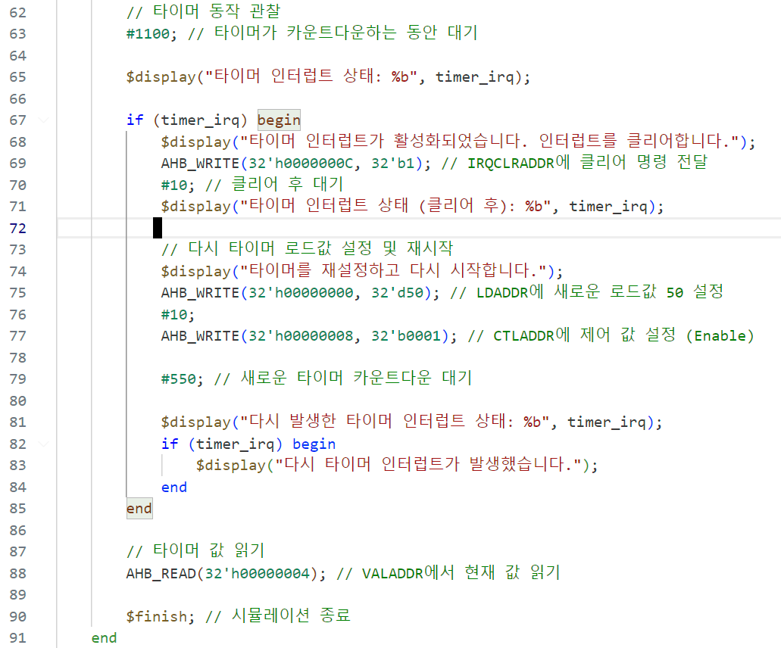
실습3 – Timer&Interrupt 생성 및 clear 시뮬레이션
시뮬레이션 테스트 벤치 코드를 완성 하시오
Notes:
시뮬레이션 테스트 벤치 코드를 완성 하시오
.
코드 설명 하겠습니다.
작성된 테스트 시나리오는 AHB-Lite 기반 타이머 모듈(AHBTIMER)의 테스트벤치(AHBTIMER_tb)입니다.
이 테스트벤치는 타이머 모듈의 동작을 시뮬레이션하고, 올바르게 작동하는지 확인하기 위해 설계되었습니다.
시뮬레이션 결과를 확인 하겠습니다.
실험 2의 인터럽트 발생후 인터럽트 클리어 및 재설정을 위한 테스트 벤치를 추가 하였습니다.
인터럽트가 발생한 경우 이를 클리어하기 위해 IRQ 클리어 레지스터(IRQCLRADDR)에 값을 씁니다.
이후 새로운 로드값을 설정하고 타이머를 재시작합니다.
정리하면,
테스트 시나리오 요약
초기화: 리셋 활성화 후 비활성화.
타이머 로드값 설정: LDADDR에 초기 카운트다운 값을 설정.
타이머 시작: CTLADDR에 Enable 값을 써서 타이머 활성화.
인터럽트 확인 및 처리: IRQ 발생 여부 확인 후 클리어 작업 수행.
재설정 및 재시작: 새로운 로드값으로 타이머 재설정 및 재시작.
현재 값 읽기: VALADDR에서 현재 카운트다운 값을 읽고 출력 합니다.

Slide 63
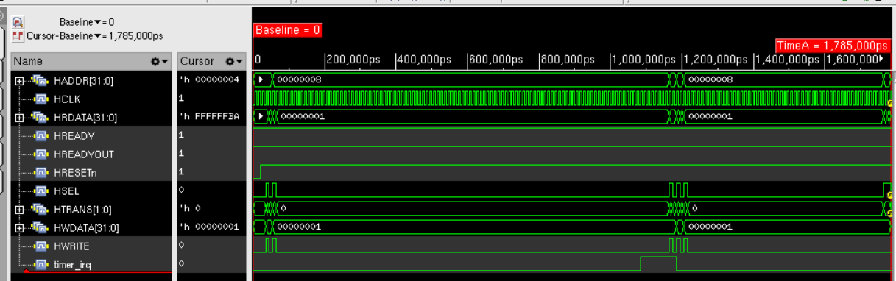
실습3 – Timer&Interrupt 생성 및 clear 결과1
1
2
3
실습결과2
실습결과3
실습결과4
Notes:
AHB_TIMER 설정에 의해 interrupt 발생 및 클리어동작을 시뮬레이션 결과를 확인 하겠습니다.
해당 시뮬레이션은 먼저 AHB_TIMER 설정 시뮬레이션 시나리오는 20나노에서 AHB_WRITE 태스크를 사용하여 쓰기 작업을 수행 합니다.
이를 통해 타이머 로드값 설정을 확인 할 수 있습니다. LDADDR에 로드값 100 설정합니다.
그리고 10나노 뒤에 타이머 제어 레지스터 설정 (Enable, Free-running mode) CTLADDR에 제어 값 설정 Enable에 1로 설정합니다.
1200나노시간 동안 타이머 동작 관찰합니다. 타이머가 카운트 다운하는 동안 대기합니다.
타이머의 카운트값이 0으로 되면, timer irq가 1로 활성화 된것을 볼수 있습니다.
실습결과 3을 자세히 보시면 timer irq가 0로 비활성화 된것 을 볼수 있습니다.
이후 550나도 뒤에 타이머 값 읽기를 수행 합니다. AHB_READ 태스크를 사용하여 32'h00000004, VALADDR에서 현재 값 읽기를 수행합니다.
각각의 세부사항에 대해 다음장에서 좀더 자세히 보도록 하겠습니다.

Slide 64
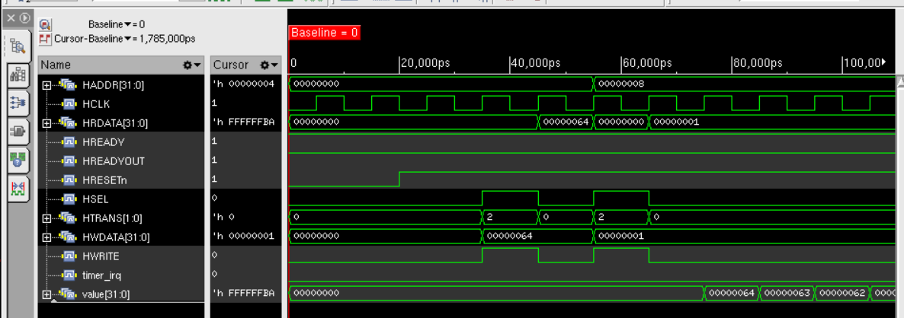
실습3 – Timer&Interrupt 생성 및 clear 결과2
1
2
Notes:
초기
로드값 설정: 초기값으로 100이 설정됩니다.
카운트다운 동작: 타이머가 카운트다운하며, 값이 감소합니다.
카운트 값을 확인하기 위해 다음장에서 1번. 내부 value를 waveform으로 추가하여 보겠습니다.
AHB 쓰기 작업을 통해 로드 레지스터에 값 100을 설정하면, 타이머는 이 값을 카운트다운 시작점으로 사용합니다
2번을 보시면 timer count가 설정된것을 보실 수 있습니다.
다음장 에서 인터럽트 발생후 클리어 동작을 확인하도록 하겠습니다.

Slide 65
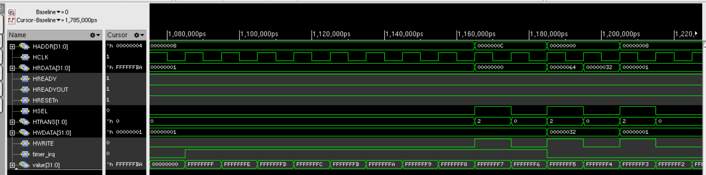
실습3 – Timer&Interrupt 생성 및 clear 결과3
1
2
Notes:
1100나노 시간 정도에서 irq가 활성화 되신 것을 보실 수 있습니다.
타이머의 카운트 값이 0으로 되면, timer irq가 1로 활성화 된 것을 볼 수 있습니다.
1180나노에서 AHB_WRITE(32'h0000000C, 32'b1); 로 IRQ CLRADDR에 클리어 명령 전달하였고,
Irq가 0으로 비활성화 된 것을 보실 수 있습니다.

Slide 66
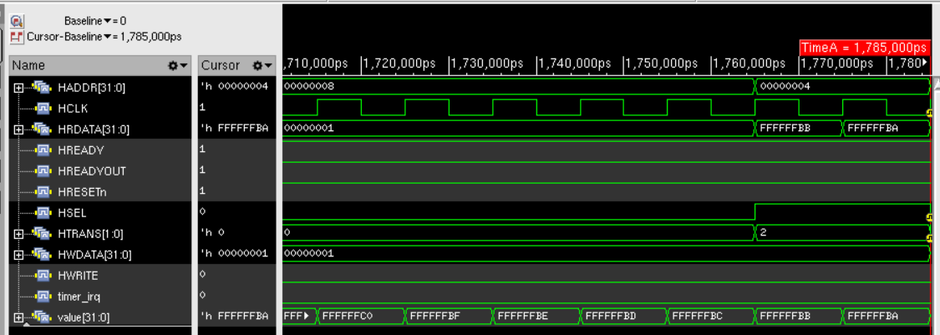
실습3 – Timer&Interrupt 생성 및 clear 결과4
Notes:
마지막으로, 타이머 값 읽기를 수행 합니다. AHB_READ 태스크를 사용하여 VALADDR 32'h00000004, 에서 현재 값 읽기를 수행하여, 현재 카운트 값인 ffff ffbb 로 동일함을 확인 할 수 있습니다.
결론적으로
타이머의 설정과 timer interrupt 출력 활성화 되고, 이후 100나노 뒤에 비활성화된 것을 확인 할 수 있었습니다.
출력 결과를 확인하십시오.

Slide 67
Thanks

